Slide 1


전이 학습 기반의 랜덤 포레스트를 이용한 일사량 예측 기법 A Solar Irradiance Forecasting Method Using Transfer Learning-Based Random Forests
소다영¹, 김의년¹, 한태규¹, 하휘명², 문지훈¹
¹순천향대학교 빅데이터공학과
²LG 에너지솔루션
{dayeong, eui20n, gksxorb159, jmoon22}@sch.ac.kr, hwmhkr@lgnsol.com

Slide 2
전이 학습 기반의 랜덤 포레스트를 이용한 일사량 예측 기법 A Solar Irradiance Forecasting Method Using Transfer Learning-Based Random Forests
소다영¹, 김의년¹, 한태규¹, 하휘명², 문지훈¹
¹순천향대학교 빅데이터공학과
²LG 에너지솔루션
{dayeong, eui20n, gksxorb159, jmoon22}@sch.ac.kr, hwmhkr@lgnsol.com

Slide 3
목차
연구 배경
연구 목적
일사량 예측 모델링
[1단계] 예측 모델 학습을 위한 입력 변수 구성
[2단계] 전이 학습을 이용한 다단계 일사량 예측 방식
[3단계] Random Forest 기반의 일사량 예측 모델링
실험 및 결과
결론 및 향후 연구

Slide 4
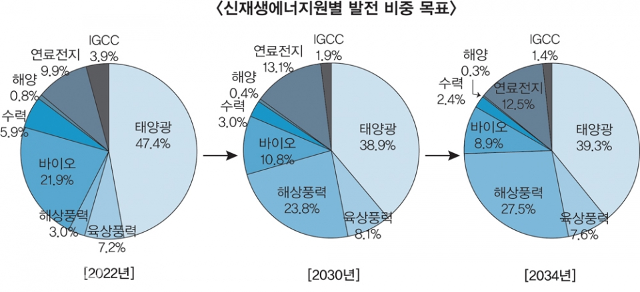
연구 배경
최근 정부에서는 온실가스 배출량을 줄이기 위해 신재생 에너지 발전의 중요성을 강조하며 에너지원별 발전 비중을 점차 늘리고 있음

Slide 5
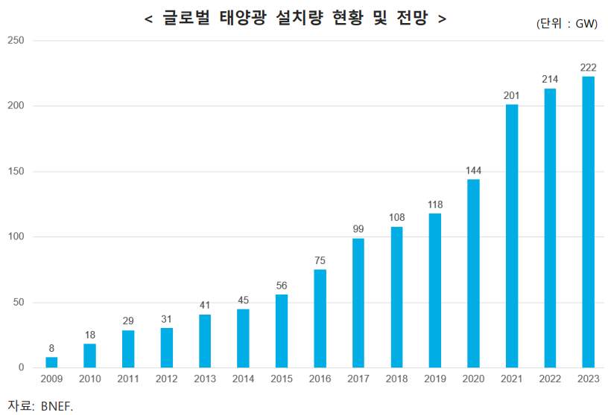
연구 배경
특히 신재생 에너지 중에서도 태양광 발전 시스템은 자연 친화적이며, 재생 가능한 에너지로 알려지면서 세계적으로 태양광 발전 시스템 설치가 증가되고 있음

Slide 6

연구 배경
태양광 발전의 주 에너지원은 일사량
태양광 발전 시스템을 효율적으로 운영하기 위해 사전에 정확한 일사량을 예측하는 것이 중요
하지만 기상청의 동네예보는 기온, 습도와 같은 요인의 예측 값은 제공하나, 일사량 예측 값은 제공하지 않음
따라서 기계학습을 기반으로 일사량 예측하는 연구가 활발하게 진행중

Slide 7
연구 목적
초기 태양광 발전 시스템을 도입하는 지역에서 일사량 정보가 부족하다면?
태양광 발전 시스템을 운영 계획을 효율적으로 세울 수 없음
본 연구에서는 예측 대상 지역에서 하루치의 일사량만 수집되었더라도 타 지역의 충분한 일사량 데이터를 활용해 전이학습 기반의 다단계 일사량 예측 기법을 제안함
Notes:
태양광 발전 시스템을 구축하기 이전에,

Slide 8
연구 목적
정확한 단기 일사량을 예측하기 위한 연구들이 활발하게 진행되고 있음
Table

Slide 9
일사량 예측 모델링
[1단계] 예측 모델 학습을 위한 입력 변수 구성
데이터 : 기상청에서 제공하는 종관기상관측 데이터 (2016년 1월 1일 ~ 2019년 12월 31일)
입력 변수 : 7개
날짜(월, 일, 시간)
기온
습도
풍속
풍향

Slide 10
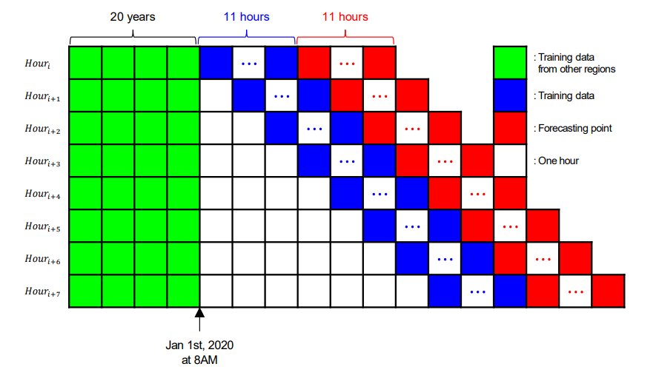
일사량 예측 모델링
* 학습 지역: 서울, 부산, 대구, 인천, 광주
* 예측 지역 : 대전
[2단계] 전이 학습을 이용한 다단계 일사량 예측 방식
(가정) 태양광 발전 시스템이 하루만 운영되었으며, 일사량 데이터도 하루치만 수집되었음
다섯 군데 지역의 4 년치 데이터 셋 + 예측 대상 지역의 1 년치 데이터 셋을 결합해 학습 데이터 셋을 구성

Slide 11
일사량 예측 모델링
* 수집 단위 : 1시간
[2단계] 전이 학습을 이용한 다단계 일사량 예측 방식
예를 들어 2020년 3월 1일 오전 8시부터 오후 6시까지 일사량을 예측하고 싶음
2016년 ~ 2019년 (서울, 부산, 대구, 인천, 광주) 데이터 + 2020년 2월 28일 오전 8시~오후 6시까지 (대전) 데이터를 사용

Slide 12
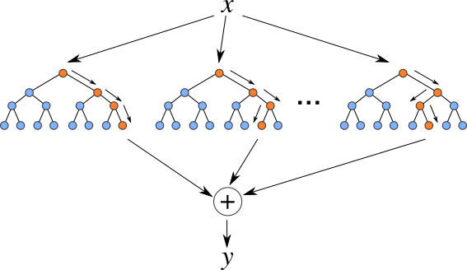
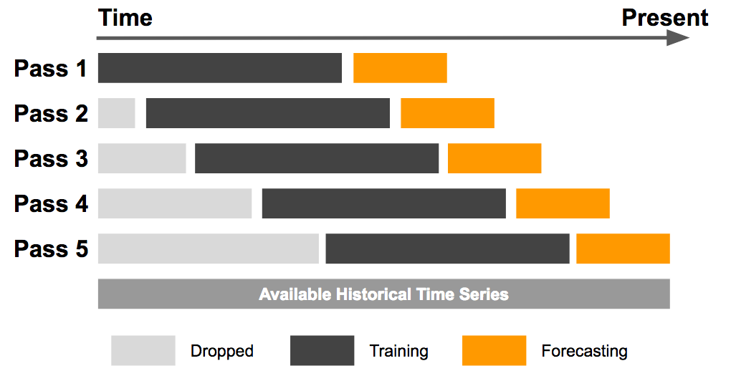
일사량 예측 모델링
[5] T. M. Oshiro, P. S. Perez, and J. A. Baranauskas, “How Many Trees in a Random Forest?” In Proc. of the International Workshop on Machine Learning and Data Mining in Pattern Recognition, pp. 154-168, 2012.
[3단계] Random Forest 기반의 일사량 예측 모델링
초매개변수인 나무의 수는 Oshiro 등[5]의 연구에서 제안한 값인 128 사용
변수 중요도는 지니 불순도(impurity) 사용
최근 추세를 반영하기 위해 Sliding Window 방식을 사용해 모델링 수행

Slide 13
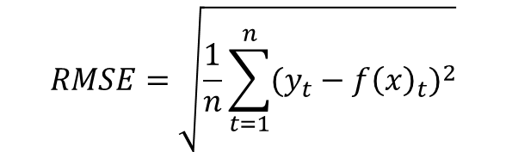
모델링 실험
예측 정확성 평가 지표 : RMSE(Root Mean Square Error)
$y_{t }$: $t$ 시점의 실제 일사량, ${f(x)}_{t} : t$시점의 예측값
$$RMSE=\sqrt{\frac{1}{n}\sum_{t=1}^{n}{{(y_{t}−{f\left(x\right)}_{t})}^{2}}}$$
기상청에서 제공하는 종관기상관측 데이터$를 활$용함
Table

Slide 14
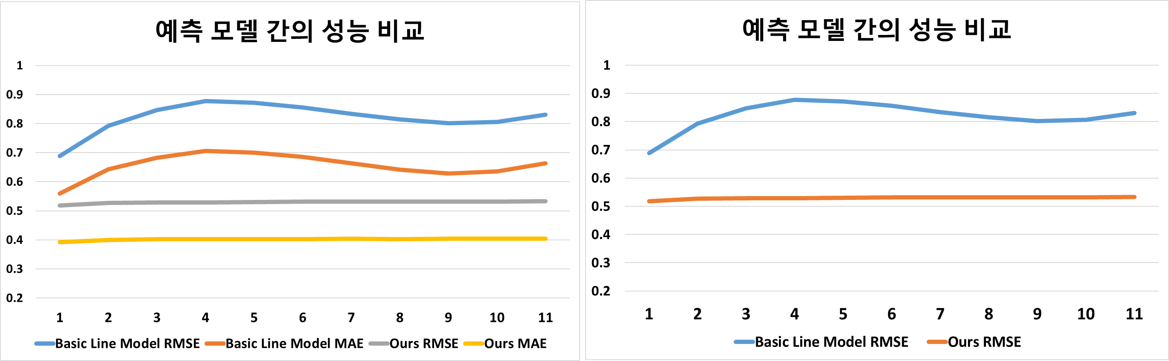
실험 및 결과
기계 학습 기반의 일사량 예측 모델의 예측 정확성 비교

Slide 15
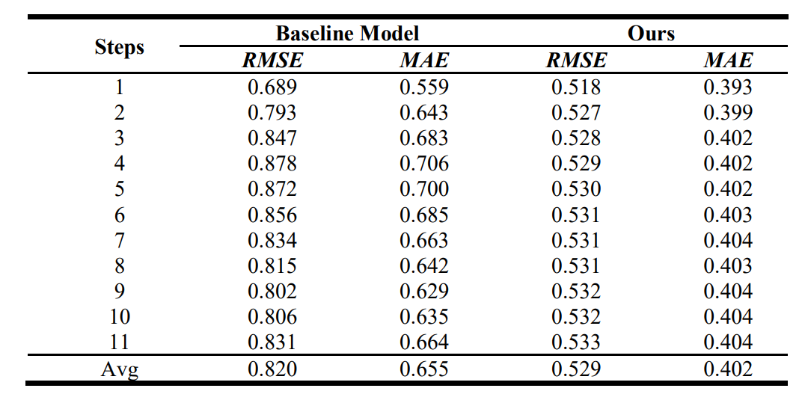
실험 결과
Head
ㅇㅇ

Slide 16
결론
Head
ㅇㅇ

Slide 17
감사합니다.

